Slide 1
간도를 되찾기 위한 방안
8조
체육학과 21803421 이유준
체육학과 21803191 허지환
체육학과 21803382 강진
체육학과 21803447 임현진

Slide 2
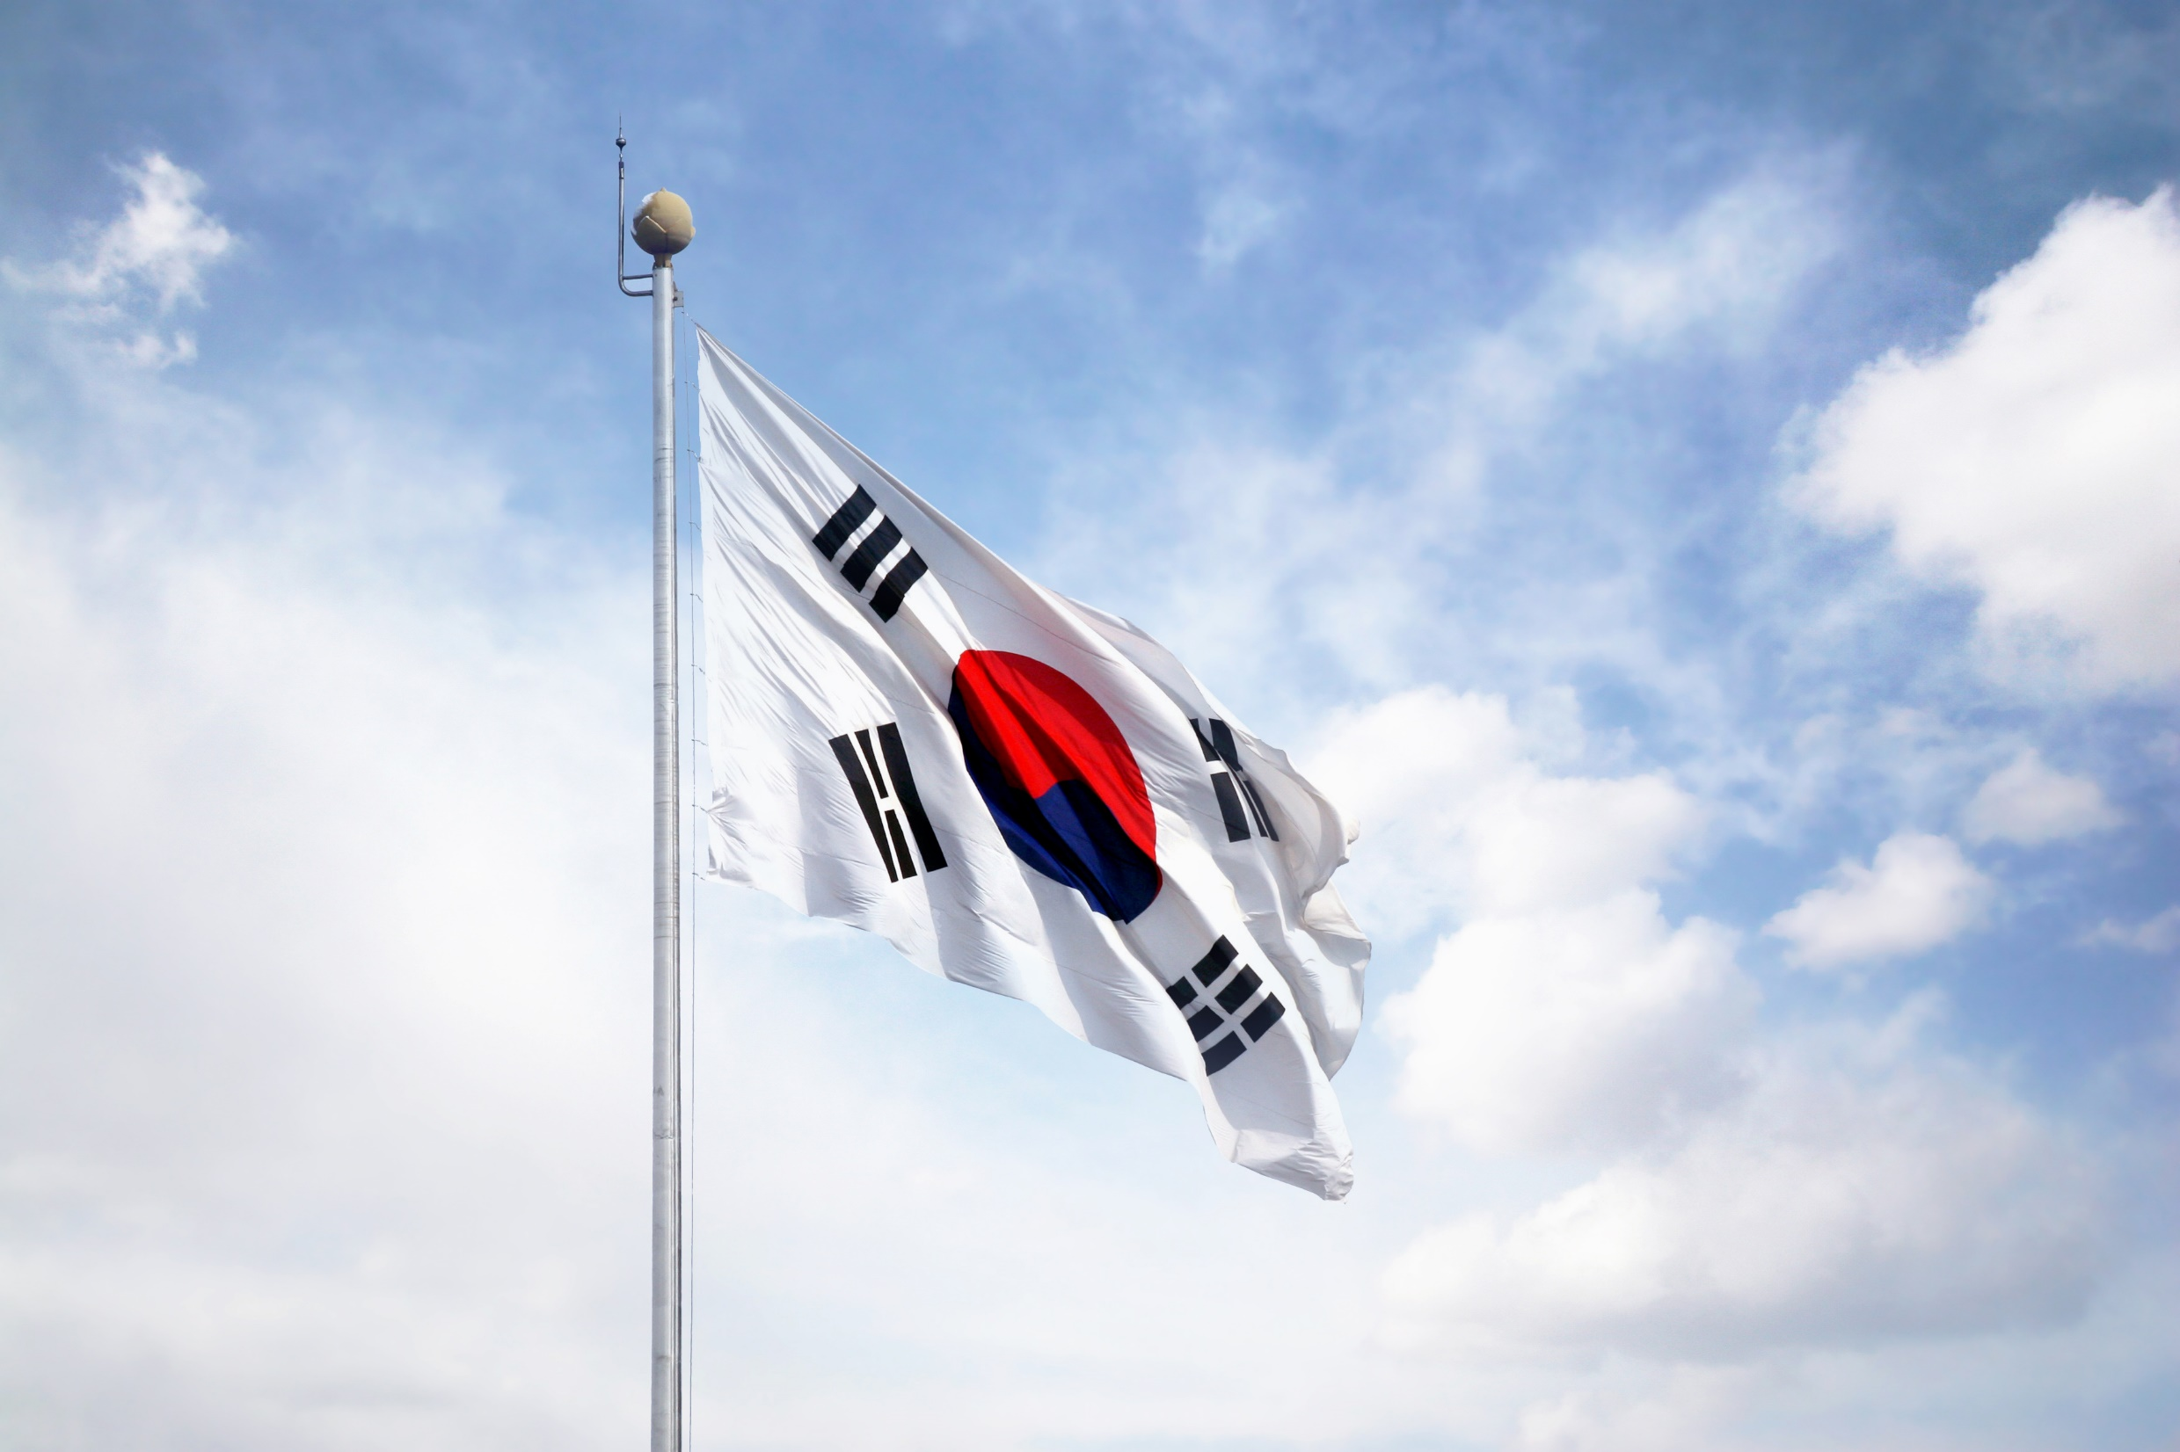
목차
간도의 정의
간도의 역사
동북공정
을사늑약
간도를 되찾기 위한 방안

Slide 3
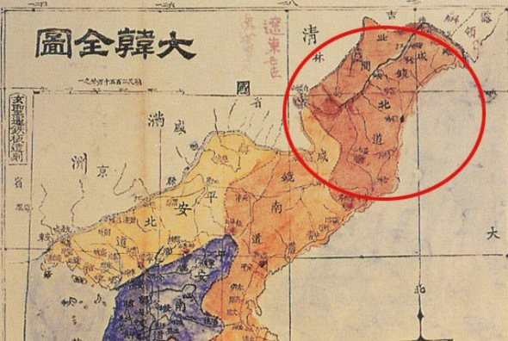
간도란
만주 길림성(吉林省) 동남부지역으로 중국 현지에서 연길도(延吉道)라고 부르는 지역.

Slide 4
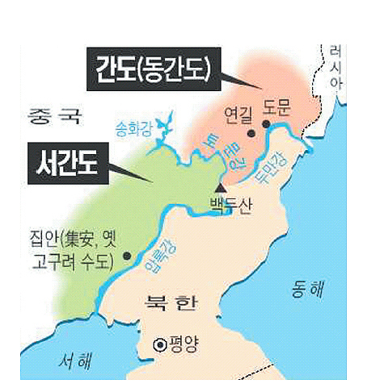
서간도
압록강과 송화강 사이의 상류지방 백두산일대
동간도
혼춘·왕청·연길·화룡의 네 현으로 나누어져 있는 두만강 북부의 만주 땅

Slide 5
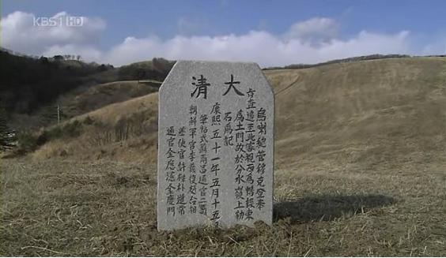
간도의 역사
백두산 정계비
1712년 청과 조선의 국경문제를 확정 짓기 위해 백두산 중턱쯤 세운 정계비

Slide 6
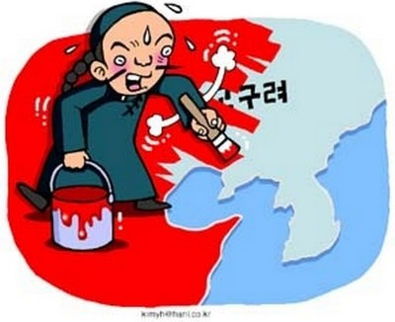
동북공정
중국 국경 안에서 전개된 모든 역사를 중국 역사로 만들기 위해 2002년부터 중국이 추진한 동북쪽 변경지역의 역사와 현상에 관한 연구 프로젝트

Slide 7
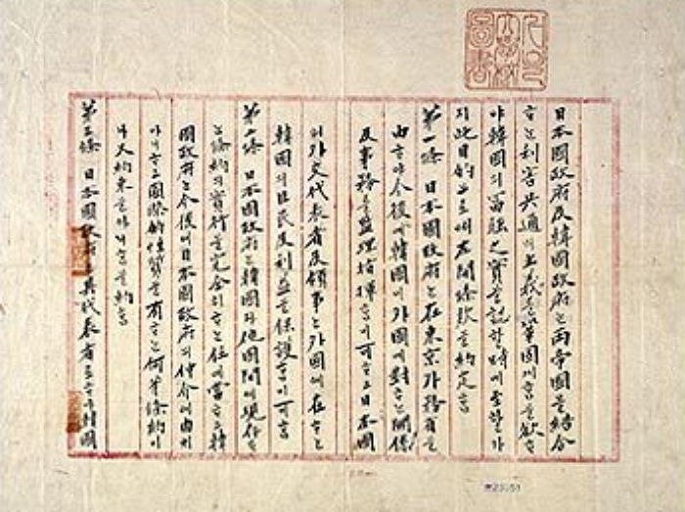
을사늑약
1905년 일본과 맺은 조약으로 제2차 한ㆍ일협약이라고도 함

Slide 8
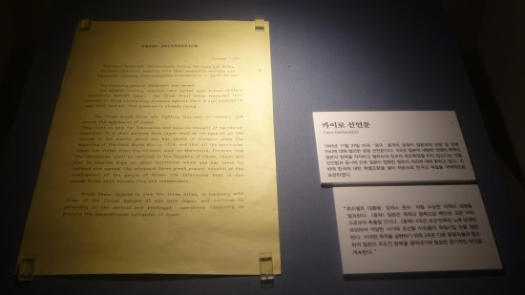
간도협약
1909년 9월 청(淸)나라와 일본이 간도(젠다오)의 영유권 등에 관하여 맺은 조약.

Slide 9
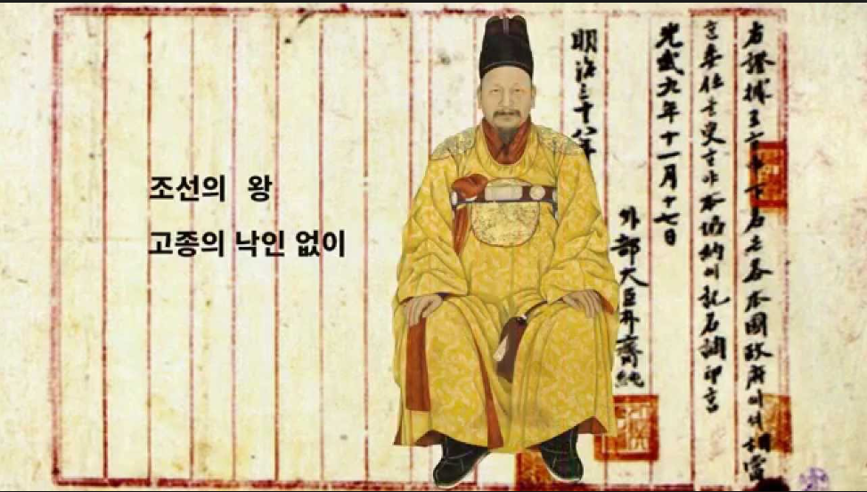
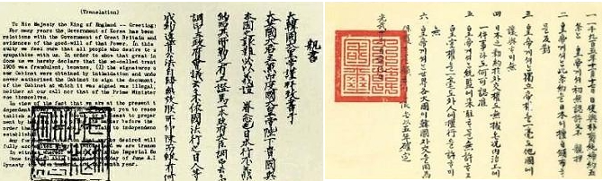
을사늑약이 무효인 이유
  국가 간 조약에 제목이 아예 없다.
  문서조작을 막기 위한 봉인이 없다.
  고종의 조약 승인 서명, 도장이 없다.

Slide 10
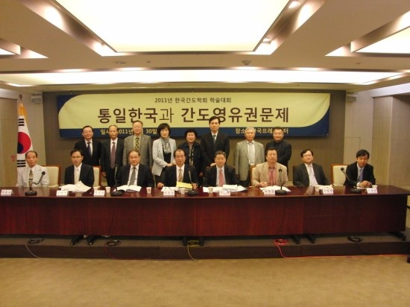
간도를 되찾기 위한 방안
간도 땅을 회복하기위해 한국 간도학회 연구 교수

Slide 11
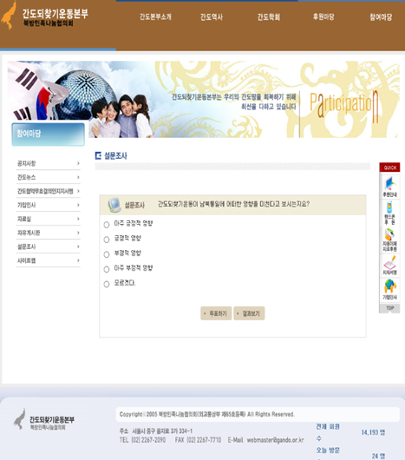
홈페이지 내 설문조사

Slide 12
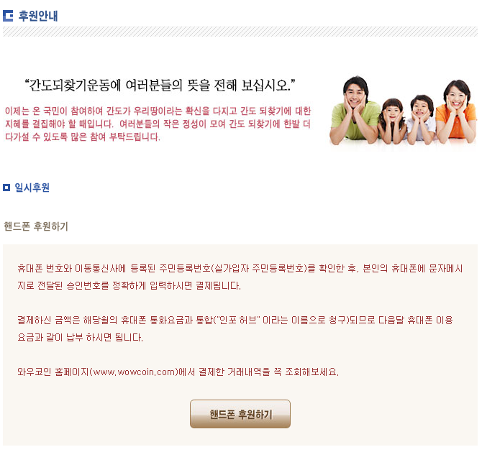
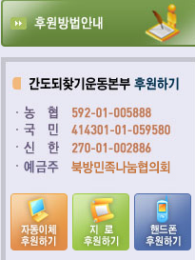
간도 되찾기 후원 모금

Slide 13
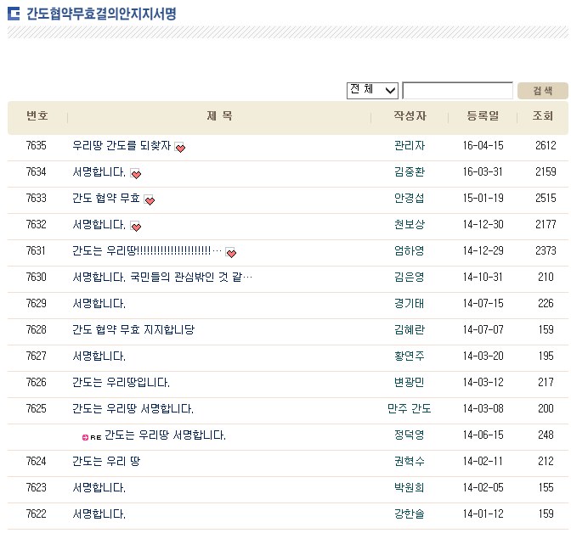
간도협약무효결의안지지서명

Slide 14
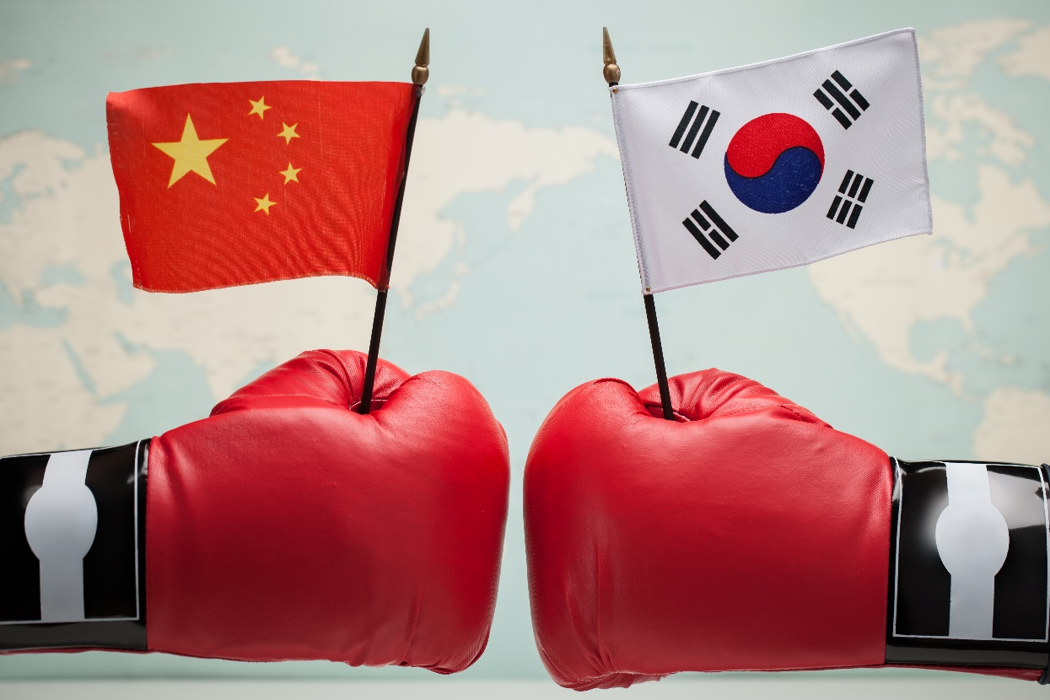
국가의 적극적인 개입

Slide 15
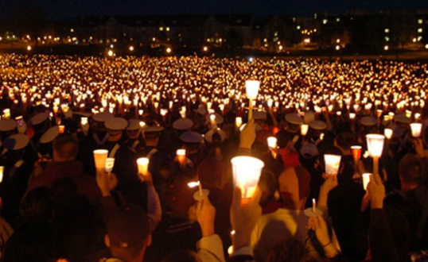
모든 국민의 관심 필요!!!!!!!!!!!!!!!!!!!!!!!!!!!

Slide 16
감사합니다
Thank you

